Slide 1


Huỳnh Đức Phú
10110085

Slide 2

Mục lục :
I. Giới thiệu tổng quát.
II. Đặc điểm của IPv6
1.Không gian địa chỉ rộng lớn.
2.Khả năng di động và bảo mật cao.
3.Các đặc điểm cải tiến từ IPv4.
4.Cấu trúc Header đơn giản.
5.Chuyển đổi và thay thế.
6.Địa chỉ tích hợp của IPv6 có 3 mức

Slide 3
Mục lục :
III. Cấu trúc địa chỉ IPv6
IV. Sử dụng địa chỉ IPv6 trong URL
V. Các loại IPv6
1.Unicast Address.
2.Anycast Address.
3.Multicast Address.
4. Địa chỉ tương thích (Compatibility Adress)
∗Tóm tắt sự khác biệt cơ bản giữa IPv4 và IPv6

Slide 4
Mục lục :
VI. Cấu hình IPv6
1.Các hệ điều hành hỗ trợ IPv6
2.Cấu hình IPv6
VII. Demo sử dụng IPv6 giao tiếp giữa 2 PC và kết nối internet.

Slide 5

I. Giới thiệu tổng quát
Tiền thân của giao thức IP được phát triển bởi Bộ Quốc Phòng Mỹ năm 1960 và cho tới năm 1980 họ giao thức TCP/IP mới ra đời.
IP được xây dựng dựa trên các giao thức mạng DARPA hiện có, nó trở thành phiên bản 4, gọi là IPv4. Lúc đó ý tưởng về các máy di động chưa được kết nối vào Internet nên số host được hỗ trợ bởi IP là tạm đủ.

Slide 6
I. Giới thiệu tổng quát
IPv4 dùng 32bit để biểu diễn địa chỉ IP. Sử dụng 32 bit này, ta có thể đánh được khoảng 4.3 tỷ địa chỉ khác nhau. Nhưng chỉ khoảng vào nửa đầu thập kỷ 90, nguy cơ thiếu địa chỉ IP đã xuất hiện tại 1 số nước như Trung Quốc, Ấn Độ, .... Các nhà phát triển đã triệu tập nhiều hội nghị, nhiều phương án đã xuất hiện như: CIDR, NAT…
Nhưng với sự phát triển cực kỳ tốc độ, 4.3 tỷ địa chỉ kia không đủ đặt địa chỉ cho những PC, di động, các thiết bị điện tử khác, ... để nối trực tiếp tới Internet.

Slide 7
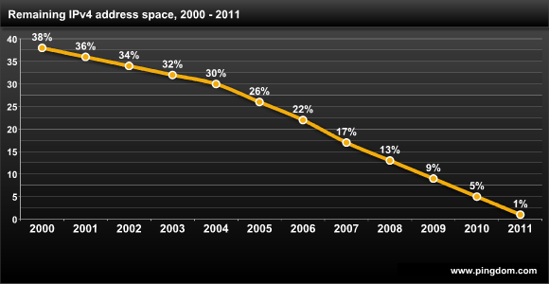
I. Giới thiệu tổng quát
Không gian địa chỉ IPv4 giảm nhanh qua các giai đoạn :

Slide 8

Làm sao để giải quyết sự cạn kiệt địa chỉ IP đang ngày càng tăng nhanh ???
I. Giới thiệu tổng quát
Để giải quyết vấn đề đó thì một phiên bản mới của địa chỉ IP được phát triển bởi IETF: IPv6.
Với 128 bit lớn hơn IPv4 gấp 4 lần, bạn có thể đánh được khoảng 340 tỷ tỷ tỷ tỷ địa chỉ. Đây là không gian địa chỉ cực lớn không chỉ dành riêng cho Internet mà còn cho tất cả các mạng máy tính, hệ thống viễn thông
Với một không gian địa chỉ rộng lớn như thế này thì mỗi người trên trái đất hiện nay có thể sở hữu đến 5×10²⁸ địa chỉ.

Slide 9

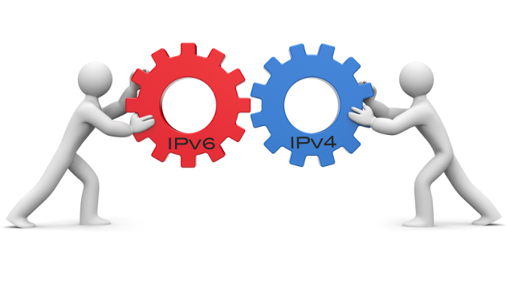
➔IPv6 ra đời thay thế IPv4
I. Giới thiệu tổng quát

Slide 10

II. Đặc điểm của IPv6
II.1 Không gian địa chỉ rộng lớn
Không gian địa chỉ lớn ( 2¹²⁸ địa chỉ ).
Có khả năng tổng hợp địa chỉ (Address Aggregation or Global Route Aggregation)
Kết nối với nhiều nhà cung cấp (Multihoming)
Tự cấu hình (Auto Configuration)
Hỗ trợ kết nối đầu cuối và loại bỏ hoàn toàn công nghệ NAT.

Slide 11

II.2 Khả năng di động và bảo mật cao
II. Đặc điểm của IPv6
Mobile IP: Khi di chuyển đi bất kỳ nơi nào thì IP đó vẫn được giữ nguyên trên thiết bị đầu cuối. Điều này giải quyết được vấn đề kết nối liên vùng không bị gián đoạn (tựa như WPS trong công nghệ Wireless LAN nhưng bán kính rộng).
IPSec mandatory: Tính năng được tích hợp mặc định trong IPv6, chỉ cần kích hoạt lên là có thể sử dụng. Tính năng này cho phép bảo mật cho từng gói tin đi trên mạng IP.

Slide 12
II.3 Các đặc điểm cải tiến từ IPv4
II. Đặc điểm của IPv6
Tăng sự phân cấp địa chỉ.
Đơn giản hóa việc đặc địa chỉ Host.
Hỗ trợ tốt hơn về truyền thông nhóm.
Khuông dạng phần đầu đơn giản hóa.
Khả năng mở rộng.
Chi phí : giảm giá thành về công tác quản lý, tăng độ an ninh, hoạt động tốt hơn, cần ít tiền hơn để đăng ký địa chỉ IP.

Slide 13
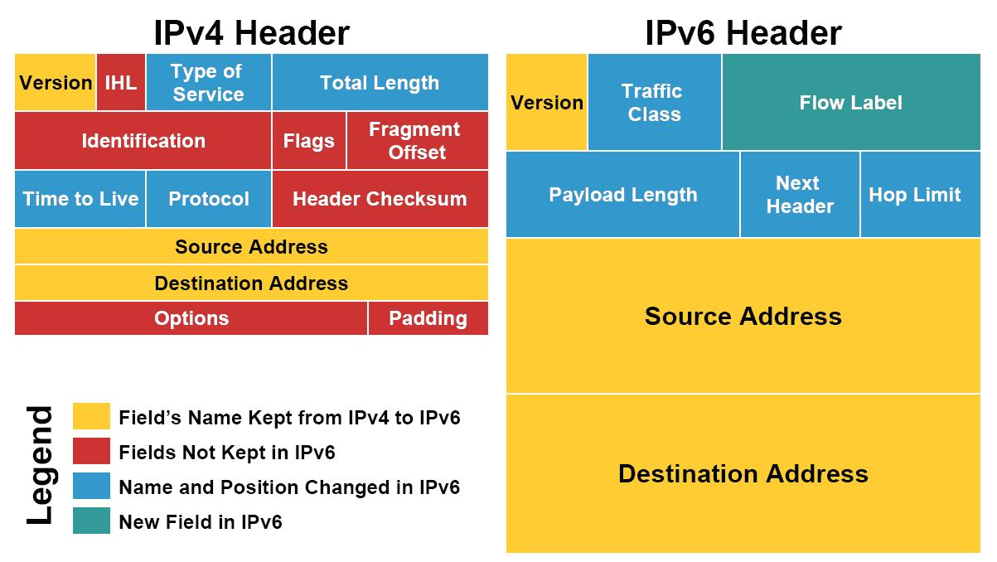
II.4 Cấu trúc Header đơn giản (IPv4 14 trường, IPv6 8 trường )
II. Đặc điểm của IPv6

Slide 14
II.4 Cấu trúc Header đơn giản (IPv4 14 trường, IPv6 8 trường )
II. Đặc điểm của IPv6
Định tuyến một cách hiệu quả nhờ việc đọc header nhanh hơn do trường đã được rút ngắn bớt.
Nâng cao khả năng forward dễ dàng mở rộng.
Không broadcast (được thay thế bằng các địa chỉ Multicast: FF02::1, FF02::2)
Không checksum (vì việc kiểm tra lỗi đã được thực hiện ở L2, L7 nên không cần thiết phải kiểm tra thêm ở L3)
Extension headers: Cho phép cấu hình thêm tính năng mở rộng.
Flow labels: Nhãn sẽ được sử dụng để gắn lên từng gói tin IP, điều này chỉ có ở IPv6 giúp cho việc xác định và đọc gói tin một cách nhanh chóng ở L3.

Slide 15
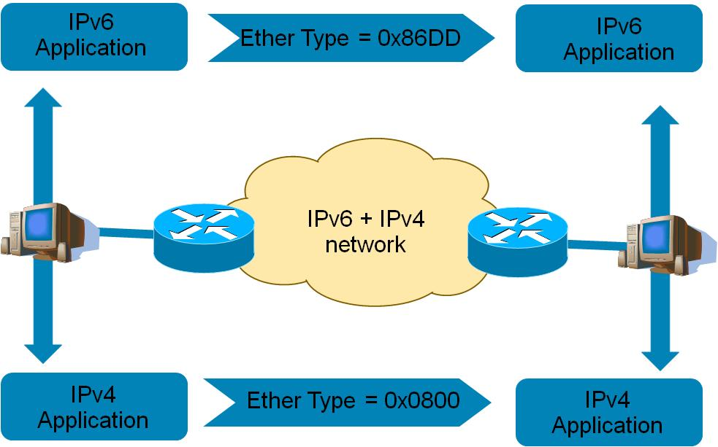
II.5 Chuyển đổi và thay thế
II. Đặc điểm của IPv6
Dual stack: Cơ chế chạy song song cả 2 chồng giao thức IPv4 và IPv6.
6to4 and manual tunnels: Cơ chế tương thích ngược khi hạ tầng mạng internet toàn cầu chưa được chuyển sang IPv6 một cách đầy đủ.
Translation: Cơ chế giúp chuyển đổi toàn bộ giao thức IPv4 sang IPv6 hoặc ngược lại.

Slide 16
II.6 Địa chỉ tích hợp của IPv6 có 3 mức
II. Đặc điểm của IPv6
Public Topology: Tập hợp các nhà cung cấp kết nối internet.
Mức vùng: Mức này là cục bộ đối với các tổ chức.
Mức cổng giao tiếp: Mức này ảnh hưởng đến các cổng giao tiếp riêng lẻ. Địa chỉ liên kết cục bộ là địa chỉ được sử dụng trên 1 kết nối (hay 1 cổng của router) và địa chỉ này phải duy nhất trong liên kết đó. Địa chỉ này có thể sử dụng trong mạng cục bộ và có thể không có bộ định tuyến trong mạng này.

Slide 17
II.6 Địa chỉ tích hợp của IPv6 có 3 mức
II. Đặc điểm của IPv6
-> Cấu trúc 3 mức được thể hiện qua cấu trúc địa chỉ như sau:
FP(3bit) | TLA ID(13bit) | RES(8bit) | NLA ID(24bit) | SLA ID(16bit )| Interface ID(64bit)
FP: là trường dài 3bit được dùng để chỉ ra kiểu của địa chỉ (unicast, multicast..).
TLA ID (Top Level Aggregation): Xác định các nhà cung cấp cao nhất. Các route trên internet sẽ duy trì các bảng cần thiết cho tất cả các giá trị TLA.
RES: Đây là vùng định nghĩa dành riêng sao cho các giá trị TLA hoặc NLA có thể mở rộng. Hiện tại giá trị này bằng 0.
NLA ID: Vùng này được dùng để chỉ ra ISP. Vùng này có thể sắp xếp để phản ánh mối quan hệ giữa các ISP.
Interface ID: Dùng để chỉ ra các cổng giao tiếp riêng lẽ trên kết nối. Vùng này là tương tự vừng host trên IP phiên bản 4 nhưng nó được dẫn xuất từ dạng địa chỉ IEEE EUI 64bit. Dạng địa chỉ này tương tự như địa chỉ MAC nhưng thêm vào 1 vùng 16bit (FFFE).

Slide 18
III. Cấu trúc địa chỉ IPv6
IPv6 có 128 bit được chia làm 2 phần: 64 bit đầu được gọi là network, 64 bit còn lại được gọi là host.
Phần network dùng để xác định subnet, địa chỉ này được gán bởi các ISP hoặc những tổ chức lớn như IANA (Internet Assigned Numbers Authority).
Phần host là một địa chỉ ngẫu nhiên dựa trên 48 bit của MAC Address.
64bit : network | 64bit : host

Slide 19
III. Cấu trúc địa chỉ IPv6
Cách viết địa chỉ IPv6:
128 bit ra thành 8 nhóm
Mỗi nhóm chiếm 2 bytes
Mỗi nhóm gồm 4 số được viết dưới hệ số 16 và mỗi nhóm được ngăn cách nhau bằng dấu hai chấm
Ví dụ :
FEDL:8435:7356:EADC:BA98:2010:3280:ABCD

Slide 20

Việc đánh một địa chỉ IPv6 phải mất thời gian và công sức
???
III. Cấu trúc địa chỉ IPv6
Có 2 nguyên tắc giúp đơn giản hóa cách viết 1 địa chỉ IPv6
1. Trong dãy địa chỉ IPV6, nếu có số 0 đứng đầu có thể loại bỏ.
Ví dụ : 0100 sẽ được viết thành 100, hoặc 0001 sẽ được viết thành 1.
2. Trong dãy địa chỉ IPv6, nếu có các nhóm số 0 liên tiếp, có thể đơn giản các nhóm này bằng dấu “::”
( chỉ áp dụng khi dãy 0 liên tiếp nhau)

Slide 21
Ví dụ về cách viết 1 địa chỉ IPv6
III. Cấu trúc địa chỉ IPv6
Địa chỉ: 1088:0000:0000:0000:0008:0800:200C:463A
--> Bạn có thể viết 0 thay vì phải viết là 0000, viết 8 thay vì phải viết 0008, viết 800 thay vì phải viết là 0800
Và đây là địa chỉ đã được rút gọn:
1088:0:0:0:8:800:200C:463A
→ Nguyên tắc 1.

Slide 22
Ví dụ về cách viết 1 địa chỉ IPv6
III. Cấu trúc địa chỉ IPv6
Địa chỉ được rút gọn từ nguyên tắc 1 :
1088:0:0:0:8:800:200C:463A
nhóm các số 0 lại thành 2 dấu hai chấm "::", địa chỉ ở trên, bạn có thể viết lại như sau:
1088::8:800:200C:463A
→ Nguyên tắc 2.

Slide 23
Ví dụ về cách viết 1 địa chỉ IPv6
III. Cấu trúc địa chỉ IPv6
Ví dụ 1: FADC:BA98::7654:3210
→ IPv6 có tổng cộng là 8 nhóm, mà ở trên bạn thấy có 4 nhóm, như vậy ở giữa 2 dấu hai chấm, sẽ là 4 nhóm số 0. Vậy địa chỉ trên có thể viết đầy đủ là:
FADC:BA98:0:0:0:0:7654:3210
Ví dụ 2: FADC:BA98:7654:3210::
→ có địa chỉ đầy đủ là: FADC:BA98:7654:3210:0:0:0:0
Ví dụ 3: ::FADC:BA98:7654:3210
→ có địa chỉ đầy đủ là: 0:0:0:0:FADC:BA98:7654:3210

Slide 24
Ví dụ về cách viết 1 địa chỉ IPv6
III. Cấu trúc địa chỉ IPv6
Ví dụ 4 : Có địa chỉ 0:0:0:AB65:8952:0:0:0, yêu cầu bạn hãy đơn giản hóa địa chỉ này :
1. ::AB65:8952::
2. ::AB65:8952:0:0:0
3. 0:0:0:AB65:8952::

Slide 25

Ví dụ về cách viết 1 địa chỉ IPv6
III. Cấu trúc địa chỉ IPv6
chỉ có đáp án 2 và 3 là đúng.
Một nguyên tắc nữa cần phải nhớ trong IPv6 là bạn chỉ có thể sử dụng dấu “::” một lần với 1 địa chỉ
Nếu bạn viết ::AB65:8952::, thì người ta có thể đoán địa chỉ đầy đủ của nó như thế này :
0:0:AB65:8952:0:0:0:0 hoặc 0:0:0:0:AB65:8952:0:0 , …

Slide 26
IV. Sử dụng địa chỉ IPv6 trong URL
Mặc dù các máy chủ DNS có thể truy cập vào một website bằng cách sử dụng tên miền thay cho sử dụng một địa chỉ IP, nhưng bạn vẫn có thể vào một địa chỉ IP thay cho một phần của một URL.
Ví dụ, một website sử dụng URL là www.facebook.com, tương ứng với nó là địa chỉ IP 66.220.149.88. Với địa chỉ IP như vậy, chúng ta hoàn toàn có thể truy cập vào website bằng cách nhập vào URL: http://66.220.149.88/.

Slide 27
IV. Sử dụng địa chỉ IPv6 trong URL
Tương tự như vậy bạn có thể truy cập một trang web bằng địa chỉ IPv6 nhưng phải để nó trong cặp dấu []. Ví dụ:
http://[2a03:2880:10:cf01:face:b00c::]
Ngoài ra, bạn cũng có thể thêm số port vào địa chỉ URL, Ví dụ:
http://[2a03:2880:10:cf01:face:b00c::]:80

Slide 28
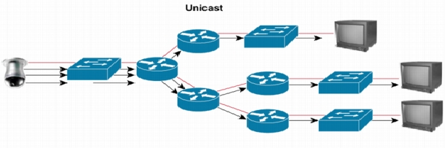
V. Các loại IPv6
*Unicast
Là địa chỉ được gán cho 1 cổng nó có thể là địa chỉ: global,
link-local và site-local…. Unicast Address dùng để xác định một Interface trong phạm vi các Unicast Address. Gói tin (Packet) có đích đến là Unicast Address sẽ thông qua Router để chuyển đến 1 Interface duy nhất

Slide 29
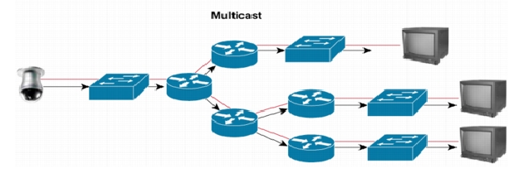
V. Các loại IPv6
* Multicast Address
Multicast Address dùng để xác định nhiều Interfaces. Packet có đích đến là Multicast Address sẽ thông qua Router để chuyển đến tất cả các Interfaces có cùng Multicast Address
Bạn nhận thấy IPv6 không có địa chỉ Broadcast vì chức năng của địa chỉ này đã bao gồm trong nhóm địa chỉ Multicast

Slide 30
V. Các loại IPv6
*Anycast Address
Anycast Address dùng để xác định nhiều Interfaces. Tuy vậy, Packet có đích đến là Anycast Address sẽ thông qua Router để chuyển đến một Interface trong số các Interface có cùng Anycast Address, thông thường là Interface gần nhất. Chữ “gần nhất” ở đây được xác định thông qua giao thức định tuyến đang sử dụng.

Slide 31
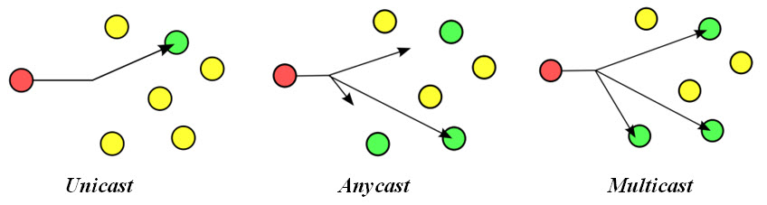
∗ Tóm lại :
Unicast : Gửi tới 1 địa xác định.
Multicast: Gửi tới tất cả các thành viên của 1 nhóm
Anycast: Gửi tới 1 thành viên gần nhất của 1 nhóm

Slide 32
V. Các loại IPv6
V.1 Unicast Address
a. Global Unicast Address
GUA là địa chỉ IPv6 Internet (tương tự Public IPv4 Address). Phạm vi định vị của GUA là tòan bộ hệ thống IPv6 Internet.
001 | TLA ID 13 bits | RES 8 bits | NLA ID 24 bits | SLA ID 16 bits | Interface ID 64 bits
001: 3 bits đầu luôn luôn có giá trị = 001.
TLA ID( Top Level Aggregation): Xác định nhà cung cấp cao nhất trong hệ thống các nhà cung cấp dịch vụ.
Res: chưa sử dụng.
NLA ID (Next Level Aggregation): Xác định nhà cung cấp tiếp theo trong hệ thống các nhà cung cấp dịch vụ.
SLA ID (Site Level Aggregation): Xác định các site để tạo các subnet
Interface ID: Là địa chỉ của Interface trong subnet.
.<number>

Slide 33
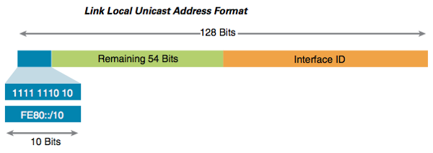
V. Các loại IPv6
V.1 Unicast Address
b. Link –local Address
Đây là loại địa chỉ dùng cho các host khi chúng muốn giao tiếp với các host khác trong cùng mạng. Tất cả IPv6 của các interface đều có địa chỉ link local .
10 bits đầu tiên luôn là: 1111 1110 10.
54 bits kế tiếp có giá trị bằng 0.
➔ Như vậy, trong Link Local Address: 64 bit đầu là giá trị cố định không thay đổi (prefix : fe80::/64)
*Lưu ý : Một router không thể chuyển bất kỳ gói tin nào có địa chỉ nguồn hoặc địa chỉ đích là Link Local Address

Slide 34
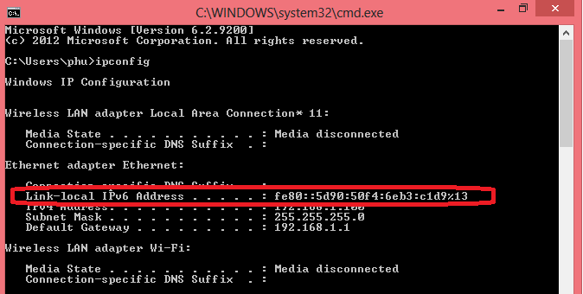
V. Các loại IPv6
V.1 Unicast Address
b. Link –local Address
Bạn vào cmd, gõ lệnh “ipconfig” hoặc “ipconfig /all” để xem thử giá trị Link-Local Address

Slide 35
V. Các loại IPv6
V.1 Unicast Address
c. Site-Local Addresses
Site-Local Addresses được sử dụng trong hệ thống nội bộ tương tự các địa chỉ Private IPv4 (10.X.X.X, 172.16.X.X, 192.168.X.X). Phạm vi sử dụng Site-Local Addresses là trong cùng Site.
10 bits đầu tiên luôn là: 1111 1110 11 (Prefix FEC0::/10)
54 bits kế tiếp : là giá trị Subnet ID
64 bits cuối cùng: là địa chỉ của Interface
10 bits
38 bits
16 bits
64 bits
 | Remaining 38 Bits | Subnet ID | Interface ID
1111 1110 11
FEC0::/10

Slide 36
V. Các loại IPv6
* Chú thích :
Với cấu trúc như trình bày ở phần trên, các Link-local hay Site Local có thể bị trùng lặp (trong các Link khác, Site khác). Do vậy khi sử dụng Link-local hay Site Local có 1 thông số định vị được thêm vào (Additional Identifier) gọi là Zone_ID với cú pháp : Address%Zone_ID
Ví dụ: ping fe80::2b0:d0ff:fee9:4143%3
Zone_ID = %3.
Zone ID = giá trị nguyên, giá trị tương đối (so với Host).

Slide 37
V. Các loại IPv6
* Chú thích :
Trong các Windows-Based IPv6 Host, Zone ID được xác định như sau :
Link-Local Address : Zone ID là số thứ tự của Interface (trong Host) kết nối với Link. Có thể xem bằng lệnh: netsh interface ipv6 show interface
Site-Local Address : Zone ID là Site ID, được gán cho Site trong Organization. Đối với các Organization chỉ có 1 Site, Zone ID = Site ID = 1 và có thể xem bằng lệnh :
netsh interface ipv6 show address level=verbose

Slide 38
V. Các loại IPv6
* Chú thích :
Đối với các Organization có nhiều Sites, Prefix của Site-Local Address có thể bị trùng lặp. Có thể thay thể Site-Local Address bằng Unique Local Address , Unique Local Address là địa chỉ duy nhất của một Host trong hệ thống có nhiều Sites

Slide 39
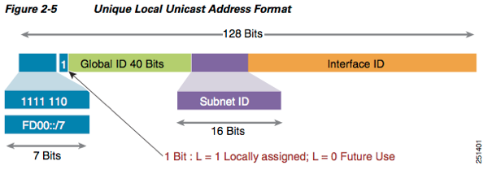
V. Các dạng IPv6
V.1 Unicast Address
d. Unique Local Address
Unique Local Address là địa chỉ định tuyến giữa các subnet trên một private network
1111 1101 : 8 bits đầu là giá trị cố định FD00:: /8
40 bits kế tiếp là Global ID : địa chỉ Site (Site ID). Có thể gán tùy ý
16 bits kế tiếp là Subnet ID : địa chỉ Subnet trong Site, có thể tạo ra 65.536 subnet trong một site
64 bits cuối cùng: là địa chỉ của Interface

Slide 40
V. Các dạng IPv6
V.1 Unicast Address
e. Địa chỉ đặc biệt ( Special address)
Các địa chỉ đặc biệt trong IPv6 gồm :
0:0:0:0:0:0:0:0 (“::”): địa chỉ không xác định (Unspecified address)
0:0:0:0:0:0:0:1 (“::1”): địa chỉ Loopback (tương đương IPv4 127.0.0.1)

Slide 41

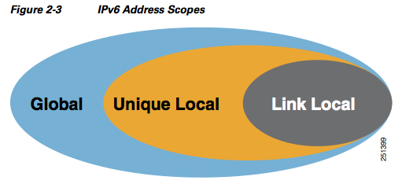
Phạm vi hoạt động

Slide 42
V. Các loại IPv6
V.2 Anycast Address
Đặc điểm :
Khi một địa chỉ unicast được gắn đồng thời cho nhiều giao diện, nó sẽ trở thành địa chỉ anycast. Anycast không có không gian địa chỉ riêng mà thuộc vùng địa chỉ unicast.
Một địa chỉ anycast có thể được gắn cho nhiều giao diện của nhiều node.

Slide 43
V. Các loại IPv6
V.2 Anycast Address
Địa chỉ Anycast được sử dụng rất hạn chế. Hầu như Anycast address chỉ được dùng để đặt cho Router, không đặt cho Host, lý do là bởi vì địa chỉ này chỉ được sử dụng vào mục đích cân bằng tải.
Hiện nay, mới chỉ có một dạng địa chỉ anycast được định nghĩa và ứng dụng. Đó là địa chỉ anycast Subnet-Router. Một địa chỉ anycast Subnet-Router tương ứng với một prefix địa chỉ trong subnet.

Slide 44
V. Các loại IPv6
V.3 Multicast Address
So sánh hoạt động của Broadcast IPv4 và Multicast IPv6
Broadcast IPv4 | Multicast IPv6
Điểm đích của gói tin là tất cả các máy trong một mạng. | Điểm đích của gói tin là một nhóm các máy trong một mạng
Broadcast gửi trực tiếp tới mọi host trong một subnet | Multicast chỉ gửi trực tiếp cho một nhóm xác định các host, các host này lại có thể thuộc các subnet khác nhau.
mọi host là thành viên của nhóm Broadcast bất kể nó có muốn hay không. | Host có thể lựa chọn có tham gia vào một nhóm Multicast cụ thể nào đó hay không (thường được thực hiện với thủ tục quản lý nhóm internet - Internet Group Management Protocol)

Slide 45
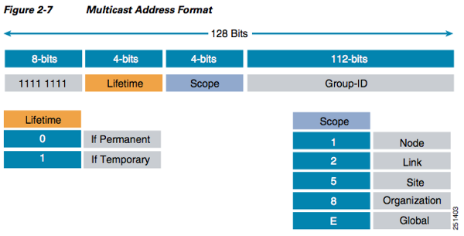
V. Các loại IPv6
V.3 Multicast Address

Slide 46
V. Các loại IPv6
V.3 Multicast Address
1111 1111: 8 bits đầu là giá trị cố định FF.
LifeTime : Gồm 4 bits "0T00",
trong đó 3 bít hiện chưa sử dụng được đặt giá trị 0.
Bit T sẽ xác định đây là dạng địa chỉ IPv6 multicast được IANA gắn vĩnh viễn hay được gắn không vĩnh viễn do người sử dụng tự quy định.
Bit T=0, có nghĩa đây là địa chỉ multicast IPv6 vĩnh viễn (well known) được IANA quy định
Bit T=1, đây là dạng địa chỉ multicast không vĩnh viễn

Slide 47
V. Các loại IPv6
V.3 Multicast Address
Phạm vi (Scope): Trường này gồm 4 bít xác định phạm vi của nhóm địa chỉ multicast. Hiện nay đang định nghĩa các giá trị như sau:
1: Phạm vi Node
2: Phạm vi Link
5: Phạm vi Site
8: Phạm vi tổ chức Organisation
E: Phạm vi toàn cầu Global
Nhóm (Group ID): Thực hiện chức năng định danh các nhóm multicast.

Slide 48
V. Các loại IPv6
V.4 Địa chỉ tương thích
(Compatibility Adress)
IPv4-Compatible Address (IPv4CA) :
Format : 0:0:0:0:0:0:w.x.y.z Trong đó w,x,y,z là các IPv4 Address
Vd : 0:0:0:0:0:0:0:192.168.1.2
IPv4CA là địa chỉ tương thích của một IPv4/IPv6 Node. Khi sử dụng IPv4CA như một IPv6 Destination, gói tin sẽ được đóng gói (Packet) với IPv4 Header để truyền trong môi trường IPv4

Slide 49
V. Các loại IPv6
V.4 Địa chỉ tương thích
(Compatibility Adress)
b. IPv4-mapped address (IPv4MA)
Format :
0:0:0:0:0:FFFF:w.x.y.z (::FFFF:w.x.y.z) Trong đó w,x,y,z là các IPv4 Address
Vd : 0:0:0:0:0:FFFF:192.168.1.2
IPv4MA là địa chỉ của một IPv4 Only Node đối với một IPv6 Node, IPv4MA chỉ có tác dụng thông báo và không được dùng như Source hoặc Destination Address

Slide 50
V. Các loại IPv6
V.4 Địa chỉ tương thích
(Compatibility Adress)
c. 6to4 Address
Là địa chỉ sử dụng trong liên lạc giữa các IPv4/IPv6 nodes trong hệ thống hạ tầng IPv4 (IPv4 Routing Infrastructure). 6to4 được tạo bởi Prefix gồm 64 bits như sau :
Prefix = 2002::/16 + 32 bits.
6to4 Address là địa chỉ của Tunnel (Tulneling Address) định nghĩa bởi RFC 3056

Slide 51
Bit | Dạng địa chỉ | Ghi chú
:: | Địa chỉ không định danh
::1 | Địa chỉ Loopback
FE80::/10 | Địa chỉ link-local
FEC0::/10 | Địa chỉ site local | Đã được hủy bỏ
2000::/3 | Địa chỉ unicast định danh toàn cầu. Trong đó : 2002::/16 – Địa chỉ của tunnel 6to4
::w.x.y.z | Địa chỉ tương thích | Dùng cho công nghệ tunnel tự động
::FFFF:w.x.y.z | Địa chỉ IPv4 – map | Dùng trong biên dịch địa chỉ IPv6-IPV4
FF::/8 | Địa chỉ multicast FF01::1 – Địa chỉ multicast mọi node phạm vi node FF02::1 – Địa chỉ multicast mọi node phạm vi link FF01::2 – Địa chỉ multicast mọi router phạm vi node FF02::2 – Địa chỉ multicast mọi router phạm vi link FF05::2 – Địa chỉ multicast mọi router phạm vi site FF02::1:FF/104 – Địa chỉ multicast Solicited node

Slide 52
∗Tóm tắt sự khác biệt cơ bản IPv4 và IPv6
Địa chỉ IPv4 | Địa chỉ IPv6
Độ dài địa chỉ là 32 bits ( 4 byte ) | Độ dài địa chỉ là 128 bits ( 16 byte )
IPSec chỉ là tùy chọn | IPSec được gắn liền với IPv6
Việc phân đoạn được thực hiện bởi các bộ định tuyến và máy chủ gửi gói tin | Việc phân đoạn chỉ được thực hiện bởi máy chủ phía gửi mà không có sự tham gia của bộ định tuyến
Phần đầu có chứa trường checksum | Phần đầu không có trường kiểm tra trong IPv6
Phần đầu có chứa nhiều tùy chọn | Tất cả các tùy chọn có trong phần đầu mở rộng
Giao thức ARP sử dụng ARP yêu cầu quảng bá để xác định địa chỉ vật lý | Khung ARP yêu cầu được thay thế bởi các thông báo dò tìm các nút mạng truyền thông lân cận

Slide 53
∗Tóm tắt sự khác biệt cơ bản IPv4 và IPv6
Địa chỉ IPv4 | Địa chỉ IPv6
Sử dụng giao thức IGMP để quản lý thành viên các nhóm mạng con cục bộ | Giao thức IGMP được thay thế bởi các thông báo
Sử dụng IGMP tìm kiếm định tuyến để xác đinh địa chỉ cổng Gateway mặc định phù hợp nhất ( phần tùy chọn ) | Sử dụng thông báo quảng bá bộ định tuyến ( Router Advertisement ) và IGMP dò tìm bộ định tuyến thay cho IGMP tìm kiếm định tuyến ( bắt buộc )
Địa chỉ quảng bá truyền thông tin đến tất cả các nút trong mạng con | Không tồn tại địa chỉ quảng bá,thay vào đó là địa chỉ truyền thông nhóm.
Thiết lập cấu hình bằng thủ công hoặc sử dụng DHCP | Cho phép cấu hình tự động, không sử dụng nhân công hoặc sử dụng DHCP
Địa chỉ máy chủ được lưu trong DNS với mục đích ánh xạ sang địa chỉ IPv4 | Địa chỉ máy chủ được lưu trong DNS với mục đích ánh xạ sang địa chỉ IPv6
Hỗ trợ gói tin kích thước 576 bytes | Hỗ trợ gói tin kích thước 1280 bytes

Slide 54
VI. Cấu hình IPv6
VI.1 Các hệ điều hành hỗ trợ IPv6
Hệ điều hành Windows:
- Windows XP
- Windows Server 2003
- Windows Vista
- Windows Server 2008
-Windows 7
-Windows 8

Slide 55
VI. Cấu hình IPv6
VI.1 Các hệ điều hành hỗ trợ IPv6
2. Hệ điều hành Unix:
- Hỗ trợ phiên bản Red Hat Linux 7.2 trở lên
- NetBSDC
3. Hệ điều hành MAC:
- MacOS Leopard
- Mac OS X
4. Hệ điều hành SUN:
- Hỗ trợ Ipv6 từ phiên bản Solaris 8 trở lên

Slide 56
Cấu hình trên Windows
Kích hoạt ipv6 protocol
Dùng giao diện: Chọn properties của Network Connection, cài đặt thủ tục Microsoft TCP/IP version 6 Sử dụng dòng lệnh: netsh interface ipv6 install | Sau khi đã cài đặt Ipv6 protocol, các lệnh cấu hình ipv6 của window nằm trong ngữ cảnh netsh> interface ipv6.
1. Gán địa chỉ add address [[interface=]String] [address=] IPv6Address [[type=]{unicast | anycast}] [[validlifetime=]{Integer | infinite}] [[preferredlifetime=]{Integer |infinite}] [[store=]{active | persistent}] Ví dụ : add address 4 2001:dc9::2 add address “Local Area Connection” 2001:dc9::3 | Một IPv6 host có nhiều giao diện (giao diện vật lý hoặc giao diện ảo,…) các giao diện được định danh bởi tên hoặc bằng số chỉ mục (index) Địa chỉ gắn cho một giao diện sẽ cần có những thông tin đi kèm (ví dụ thời gian hợp lệ validlifetime, preferredlifetime). Tùy chọn store (active/persistent) xác định thông tin về địa chỉ sẽ được lưu trữ chỉ đến khi khởi động lại máy, hoặc vĩnh viễn. Những tùy chọn này nếu không được chọn thì sẽ mang giá trị mặc định. Ví dụ giá trị mặc định của store là persistent

Slide 57
2.Tạo Router Add router [prefix=]IPv6Address [[interface=]String] [[nexthop=]IPv6Address] [publish=]{no | yes | immortal}] [[validlifetime=]{Integer | infinite}] [[preferredlifetime=]{Integer | infinite}] [[store=]{active | persistent}] Ví dụ :add route 2001:dc9::/64 “Local Area Connection” publish=yes | Thuộc tính publish xác định tuyến có được quảng bá (yes), quảng bá trong khoảng thời gian nhất định (immortal), hay không (no) trong quảng bá thông tin định tuyến của router.
Quan sát cấu hình
1. Hiển thị các giao diện show interface[[interface=]String] [[level=]{normal | verbose}] [[store=]{active | persistent} 2. Hiển thị thông tin về địa chỉ show address[[interface=]String] [[level=]{normal | verbose}][[store=]{active| persistent}] 3. Hiển thị thông tin về các node lân cận show neighbors[[interface=]String] [[address=]IPv6Address] 4. Hiển thị thông tin về tuyến show routes [[level=]{normal | verbose}] [[store=]{active | persistent}] | Các lệnh hiển thị sẽ in ra màn hình toàn bộ thông tin, hay thông tin cụ thể tương ứng những tùy chọn đi kèm. Ví dụ : show address sẽ hiển thị mọi địa chỉ IPv6 show address 4 sẽ hiển thị địa chỉ IPv6 được gắn cho giao diện có chỉ mục là 4

Slide 58
Xóa địa chỉ delete address [[interface=]String] [address=]IPv6Address [[store=]{active | persistent}] Ví dụ : delete address “Local Area Connection” 2001:dc9::3 2. Xóa interface Delete interface [[interface=]String] [[store=]{active |persistent}] 3. Xóa neighbor Delete neighbors [[interface=]String] [[address=]IPv6Address] 4. Xóa router Delete route [prefix=]IPv6Address [[interface=]String] [[nexthop=]IPv6Address] [[store=]{active | persistent}] Ví dụ : Delete route 2001:dc9::/64 4
Gở bỏ IPv6 protocol
Ipv6 uninstall

Slide 59
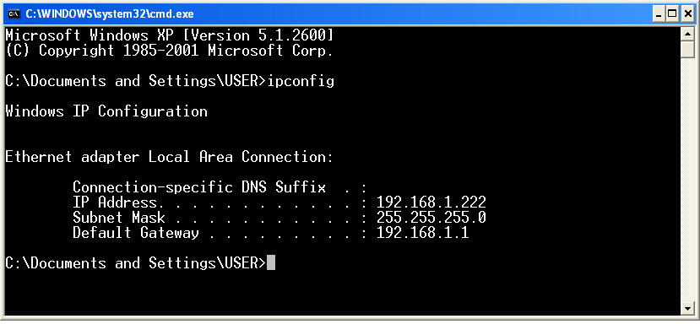
VI. Cấu hình IPv6
VI.2 Cấu hình IPv6
1.Cấu hình Ipv6 trên Windows:
Kích hoạt thủ tục Ipv6:
Chọn Start ->Run, gõ cmd và ấn enter.
Lúc chưa cấu hình IPv6, kiểm tra IP bằng lệnh “ipconfig” hoặc “ipconfig /all”

Slide 60
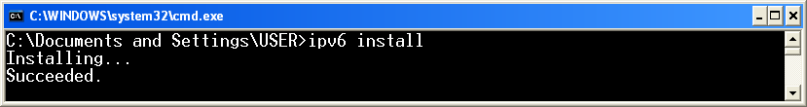
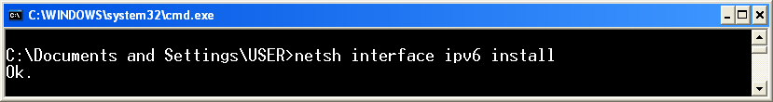
VI. Cấu hình IPv6
VI.2 Cấu hình IPv6
Cấu hình : dùng lệnh “ipv6 install”
hoặc “netsh interface ipv6 install”

Slide 61
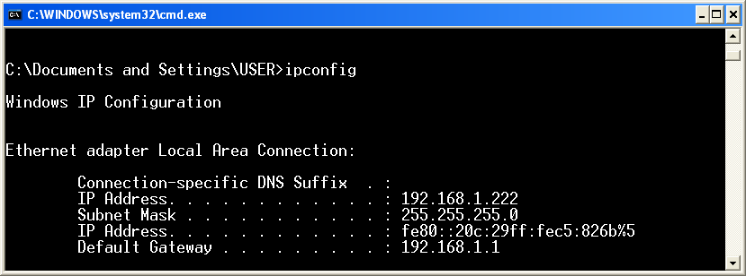
VI. Cấu hình IPv6
VI.2 Cấu hình IPv6
Đã cài đặt xong. Kiểm tra lại IP bằng lệnh “ipconfig” hoặc “ipconfig /all”

Slide 62
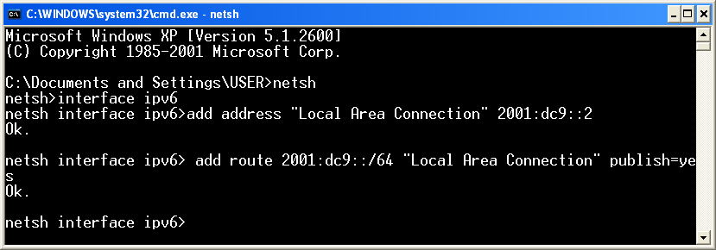
VI. Cấu hình IPv6
VI.2 Cấu hình IPv6

Slide 63
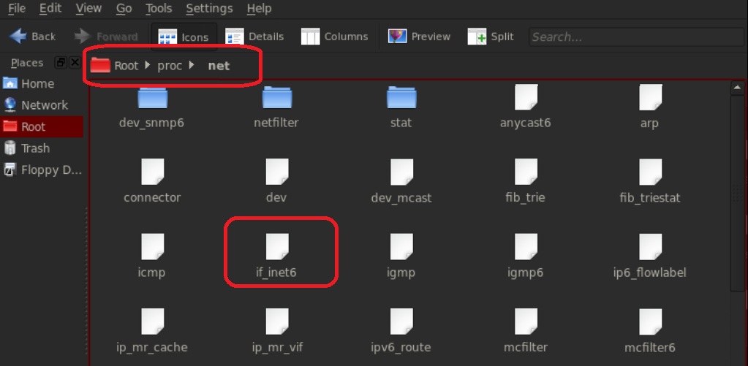
Cấu hình IPv6 trên LINUX
Kiểm tra xem ipv6 protocol đã được kích hoạt chưa
Kiểm tra xem trong thư mục /proc/net/ có tồn tại file if_inet6 Có thể dùng lệnh: test –f /proc/net/if-inet6 && echo “kernel hien tai da duoc cai dat ho tro ipv6”

Slide 64
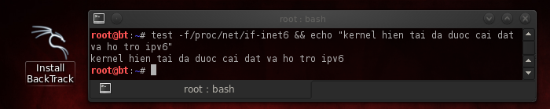
Cấu hình IPv6 trên LINUX
Kiểm tra xem ipv6 protocol đã được kích hoạt chưa
Kiểm tra xem trong thư mục /proc/net/ có tồn tại file if_inet6 Có thể dùng lệnh: test –f /proc/net/if-inet6 && echo “kernel hien tai da duoc cai dat ho tro ipv6”

Slide 65
Cấu hình IPv6 trên LINUX
Kích hoạt ipv6 protocol
Load modul thực thi ipv6: modprobe ipv6 Kiểm tra: lsmod |grep -w 'ipv6' && echo "load thanh cong modul thuc thi ipv6” Nếu không load được modul thực thi ipv6, chứng tỏ kernel chưa hỗ trợ ipv6 và cần phải update kernel.
Cấu hình networking
1. Gán địa chỉ ip -6 addr add <ipv6address>/<prefixlength> dev <interface> Ví dụ : /sbin/ip -6 addr add 2001:dc9::5/64 dev eth0 Hoặc /sbin/ifconfig <interface> inet6 add <ipv6address>/<prefixlength> Ví dụ : /sbin/ifconfig eth0 inet6 add 2001:dc9::6/64

Slide 66
Cấu hình IPv6 trên LINUX
2. Tạo router ip -6 route add <ipv6network>/<prefixlength> via <ipv6address> [dev <device>] Ví dụ: ip -6 route add 2002::/16 via 2002:836b:213c::836b:213c dev tun6to4 Hoặc : route -A inet6 add <ipv6network>/<prefixlength> gw <ipv6address> [dev <device>] Ví dụ: /sbin/route –A inet6 add 2002::/16 gw 2002:836b:213c::836b:213c dev tun6to4
Quan sát cấu hình
1.Hiển thị địa chỉ và giao diện Ifconfig<interface> Hoặc : ip -6 addr show dev <interface> Hiển thị router ip -6 router show [dev <device>] Hoặc : router –A inet6

Slide 67
muốn xem cụ thể giao diện eth0 route –A inet6 | grep –w “eth0” Hiển thị neighbor ip -6 neigh show [dev <device>]
Cấu hình thông tin máy chủ DNS
Sửa đổi thông tin trong file: /etc/resolv.conf ví dụ thêm vào: nameserver 2001:dc9::2
Xóa thông tin
1.Xoá địa chỉ ip -6 addr del <ipv6address>/<prefixlength> dev <interface> ví dụ: ip -6 addr del 2001:dc9::5/64 dev eth0 Hoặc : /sbin/ifconfig <interface> inet6 del<ipv6address>/<prefixlength> Ví dụ : ifconfig eth0 inet6 del 2001:dc9::6/64 2.Xoá neighbor ip -6 neigh del <IPv6 address> lladdr <link-layer address> dev <device> 3. Xóa route ip -6 route del <ipv6network>/<prefixlength> via <ipv6address> [dev <device>] ví dụ : ip -6 route del 2002::/16 via 2002:836b:213c::836b:213c dev tun6to4

Slide 68


